Slide 1
ASL

Slide 2
Bando «A scuola di astroparticelle»
Bando PLS
Call ASL

Slide 3
Call ASL
Professione fisico:
percorsi di Alternanza Scuola Lavoro per l’anno scolastico 2017-18
Il Dipartimento di Fisica “E. Pancini” dell’Università degli Studi di Napoli “Federico II”, l’Istituto Nazionale di Fisica Nucleare (INFN), Sezione di Napoli, l’istituto CNR – SPIN, unità di Napoli, organizzano per l’a.s. 2017-18 percorsi comuni di alternanza scuola lavoro ai sensi della legge 13 luglio 2015 n.107, focalizzati sulle figure professionali legate al mondo della Fisica:
divulgatore scientifico;
fisico sanitario;
ricercatore in fisica;
tecnico di laboratorio per esperienze legate alla fisica, all’ottica, all’elettronica, al calcolo;
tecnico per il monitoraggio della radioattività.
I percorsi saranno attivati su base annuale o triennale, in funzione delle risorse disponibili, e strutturati in 4-5 incontri per un totale di 40h.
Ad ogni gruppo ammesso a partecipare sarà assegnato un tutor afferente agli enti ospitanti che curerà il percorso ed il supporto didattico-scientifico. Tale attività formativa è svolta a titolo gratuito. Gli oneri per gli esperti formativi non afferenti agli enti sono a carico della scuola, secondo l’uso delle risorse finanziarie finalizzate allo svolgimento di attività di Alternanza Scuola-Lavoro. Le attività concordate saranno normate da specifica convenzione con gli enti.

Slide 4
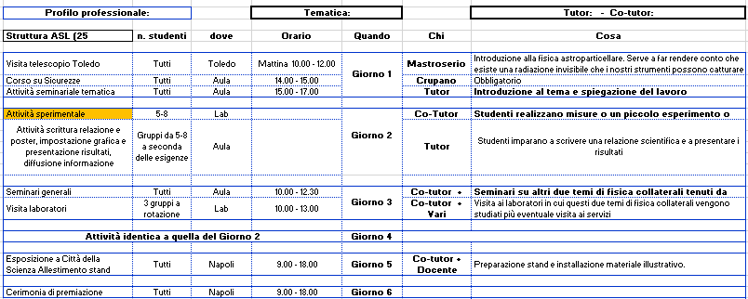
Schema ASL «A scuola di astroparticelle»

Slide 5
Schema ASL PLS

Slide 6
Percorsi ASL « A scuola di astroparticelle»
Analisi dati esperimento Auger - Aramo/Consiglio c, a - 4 classi
Analisi dati Totem-Telescopio – Ambrosio/Mastroserio c, a - 1 classe
Acquisizione dati telescopio con arduino – Ambrosio/Mastroserio d, c, a 1 classe
Arduino – c, d Fabio Garufi 1 classe
Fotorivelatori a nanotubi di carbonio – Ambrosio/Consiglio c, a 1 classe
Esposizione al Radon – Roca/Pugliese e, b, a 2 classi
Percezione del rischio Radon – Pugliese/Roca e, b, a 3 classe
Misure di gas radon sul territorio – Ambrosio e, b, a 1 classe
Le nanotecnologie e la meccanica quantistica – Pepe/Barra-Parlato-Salluzzo c 2 classi
Diffrazione ed ologrammi – A. Marino c 1classe
Analisi dati telescopio De Ritis – Paolillo a, c 1 classe
Divulgazione dati astroparticelle – Covone/Longo a 1 classe
Muongrafia/Muraves – Saracino/Noli-Cimmino a, c 1 classe
Fisica medica – P.Russo/Mettivier b, c 3 classi
Analisi emulsioni /Opera – Lauria/Tioukov b, c 2 classi
Particelle elementari – Ricciardi a, c 1 classe
Linguaggi della fisica - Testa/Scotti a a, c 1 classe
Quanti gradi ho? Il Tecnico per ottica e optemetria – Sasso d 1 classe
28 classi

Slide 7
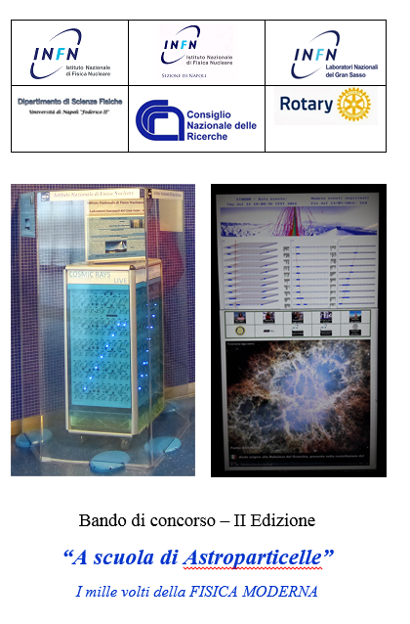
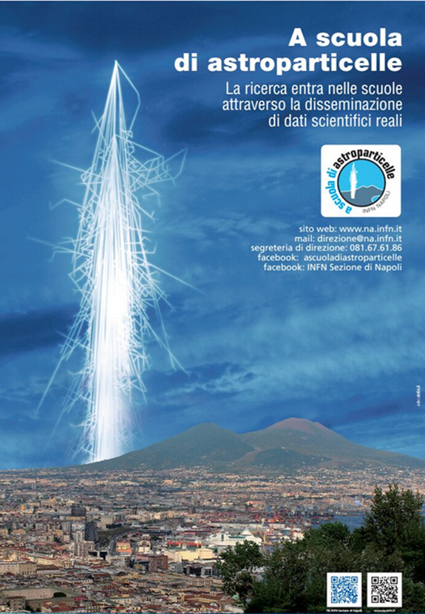
Bando « A scuola di astroparticelle»
L’INFN Sezione di Napoli, il Dipartimento di Fisica “E. Pancini” e il CNR bandiscono un concorso rivolto alle scuole secondarie superiori della Regione Campania che intendono impegnare propri docenti e studenti in progetti di fisica astroparticellare, e non solo, sfruttando le informazioni e i dati scientifici registrati dal telescopio installato nella stazione metropolitana di Toledo. Gli studenti interessati potranno accedere ai dati e analizzarli sotto la guida di ricercatori, preparare propri elaborati e mostrarli sotto forma di poster o presentazioni al computer. Sono inoltre ammessi lavori non sperimentali sia sulla fisica astroparticellare sia su tematiche di fisica più generali, come ad esempio la radioattività naturale, la fisica medica e le nanotecnologie. L’esposizione al pubblico e alle altre scuole avverrà in una mostra pubblica che si terrà in maggio in luogo da definirsi. Una Commissione di esperti visiterà la mostra e assegnerà dei premi per i lavori migliori.
I dati del telescopio permettono di approfondire problematiche portanti della moderna ricerca scientifica relativa alle origini dell’Universo e alla sua composizione ed evoluzione, ma anche di prendere coscienza degli effetti di questa radiazione, invisibile ai nostri sensi, sul corpo umano e sull’evoluzione della vita sulla Terra. Senza trascurare gli aspetti tecnici di questa ricerca come lo sviluppo di rivelatori di particelle, della loro elettronica di lettura e dei programmi informatici di gestione dei sistemi e di acquisizione e ricostruzione dei dati. Attività queste ultime pienamente integrabili in progetti di Alternanza Scuola-Lavoro e Formazione per percorsi universitari.

